Slide 1

«Методика работы педагога -психолога при составлении индивидуального образовательного маршрута обучающегося с ОВЗ и инвалидностью: из опыта работы Дмитровского техникума»
Государственное бюджетное профессиональное учреждение Московской области
«Дмитровский техникум»
Подготовила:
Пановская О.И.
Педагог-психолог

Slide 2
э
88нплрпгпгпрр
В современной образовательной системе существует потребность в комплексной поддержке обучающихся, особенно учитывая разнообразные потребности и особенности каждого студента. Работа психолога и тьютора в этой сфере имеет особое значение, так как они сотрудничают для обеспечения эффективного и индивидуально-ориентированного образования.

Slide 3
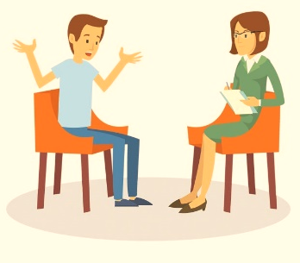
Шаг 1. Педагог-психолог и специалисты службы сопровождения выстраивают взаимодействие с родителями (законными представителями) ребенка, соблюдая этические нормы (Оформление согласия родителей (законных представителей) на работу с обучающимся и его персональными данными, беседа об особенностях его воспитания и развития.) Изучают документацию.
Шаг 2. Педагог-психолог проводит комплексную оценку потребностей и возможностей обучающегося с ОВЗ. Это включает в себя: изучение его когнитивных, эмоциональных, социальных и поведенческих характеристик.

Slide 4

Средства психодиагностики
формализованные методики (тесты; опросники; методики проективной техники; психофизиологические методики).
методики малоформализованные (наблюдение; беседа; анализ продуктов деятельности).
Стратегии поддержки
Поддержка самооценки
Развитие мотивации
Управление стрессом
Эмоциональная регуляция

Slide 6

Шаг 3. По результатам диагностики собирается комиссия ППк, психолог предоставляет заключение о психологической оценке, особенностях развития, потребностях и способностях обучающегося и даются рекомендации специалистам сопровождения (тьютор, психолог, социальный педагог, классный руководитель).
Шаг 4. Учитывая рекомендации и ресурсы, предоставленные психологом совместно с тьютором планируют индивидуальный образовательный маршрут, обсуждаются цели обучения, конкретные задачи, методики обучения, адаптации учебного материала и ожидаемые результаты.
Шаг 5. Психолог консультирует тьютора и преподавателей по вопросам психологической поддержки и разработке адаптивных стратегий обучения.

Slide 7


Шаг 6. Психолог и тьютор сотрудничают в процессе мониторинга и оценки прогресса обучающегося. Регулярно обсуждают достижения и проблемные области, анализируют данные и вносят корректировки в индивидуальный образовательный маршрут при необходимости.

Slide 8
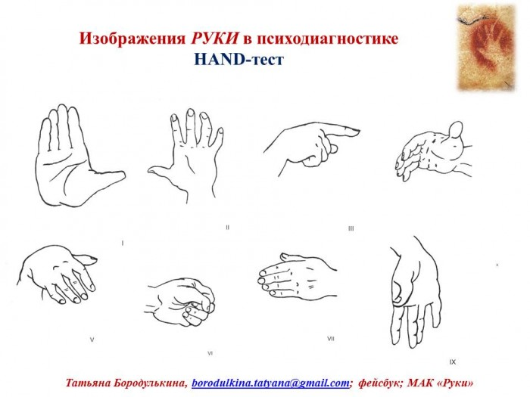
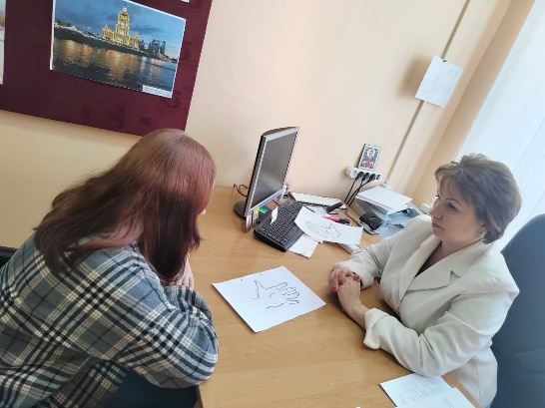
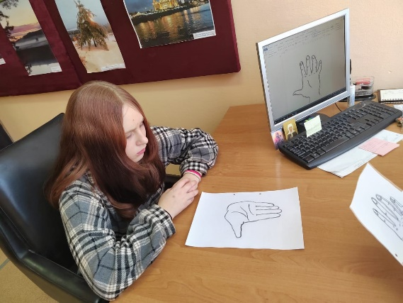
Тест «Руки» Вагнера
Агрессивность(Ag)
Директивность(Dir)
Страх (F)
Аффективность (Af)
Коммуникативность(Com)
Зависимость (Dep)
Эксгибиционизм (Ex)
Калечность (Ипохондрия) (Crip)
Активность безличная (Act)
Пассивность безличная (Pas)
Описание (Dser)

Slide 9
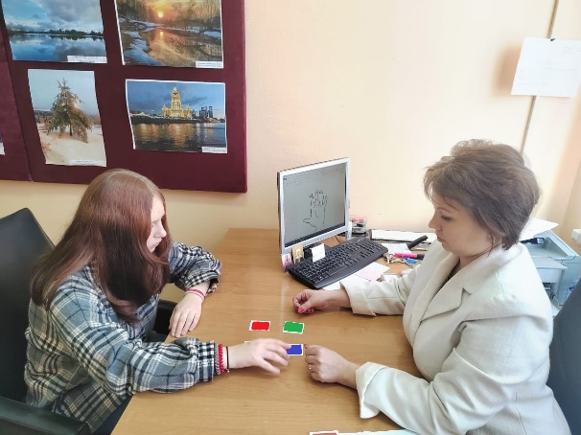
Методика исследования эмоционального состояния (по Э.Т. Дорофеевой).

Slide 10
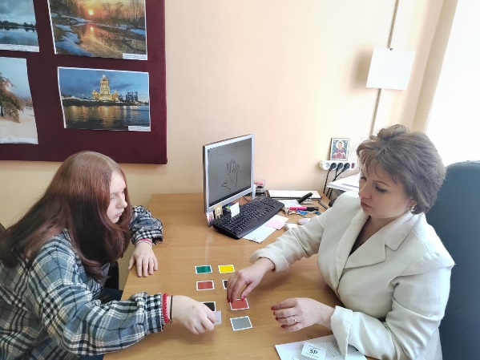
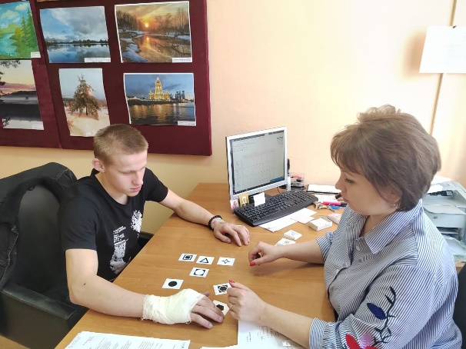
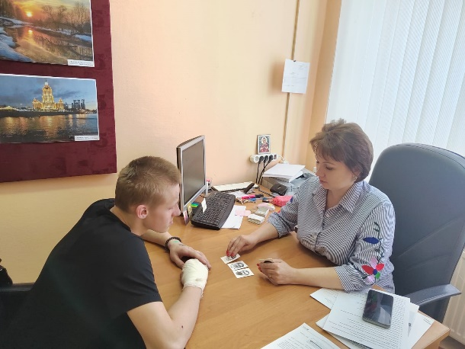
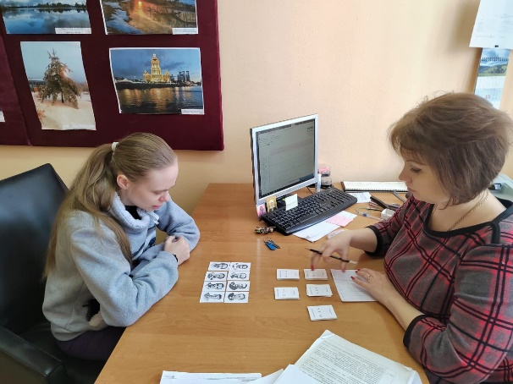
Цветовой тест Люшера
Проективная диагностика «Зонди»

Slide 11
Спасибо за внимание

